Slide 1
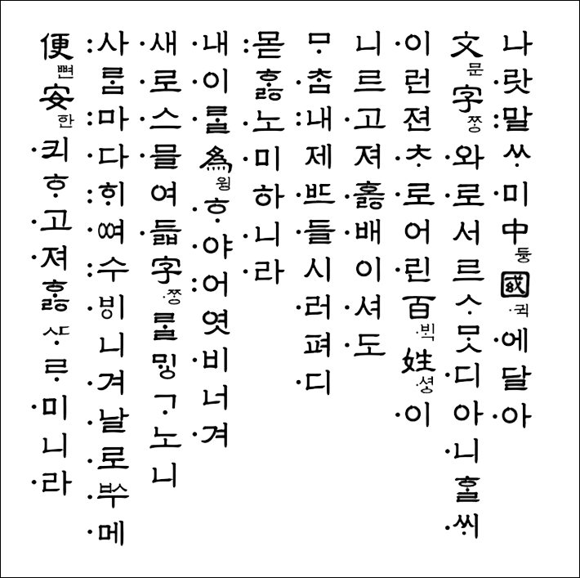
헷갈리는
맞춤법
알아보기
경기 2021 우리말 가꿈이 18모둠 활동
(안익찬. 오태성. 선성룡. 손성은. 우상우. 유태혁)

Slide 2
어제 너랑 닳음 애 봤어.
우리 내일모래 보기러 했나?
밀린 설겆이 좀 해라.
어따대고 말대꾸야?
한글 올바르게 사용하고 있나요??
일상생활에서 자주 틀리는 맞춤법을 알아보고 올바른 표현으로 고쳐보자!!

Slide 3
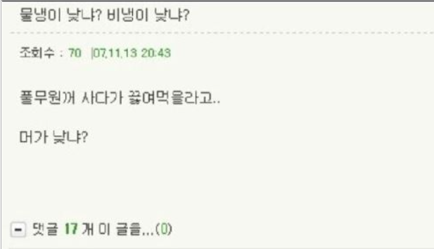
낮다, 낫다, 낳다는 일상생활에서 자주 틀리는 맞춤법 중 하나인데요
낮다
‘높낮이를 재는 수치, 지위나 계급’
‘능력, 품질 따위가 기준 대상에 못 미치는 상태’
등 을 나타내요.
따라서 저 상황에서는
‘보다 더 좋거나 앞서 있다’를 나타내는 ‘낫다’를 사용하는 게 맞는 표현입니다.

Slide 4
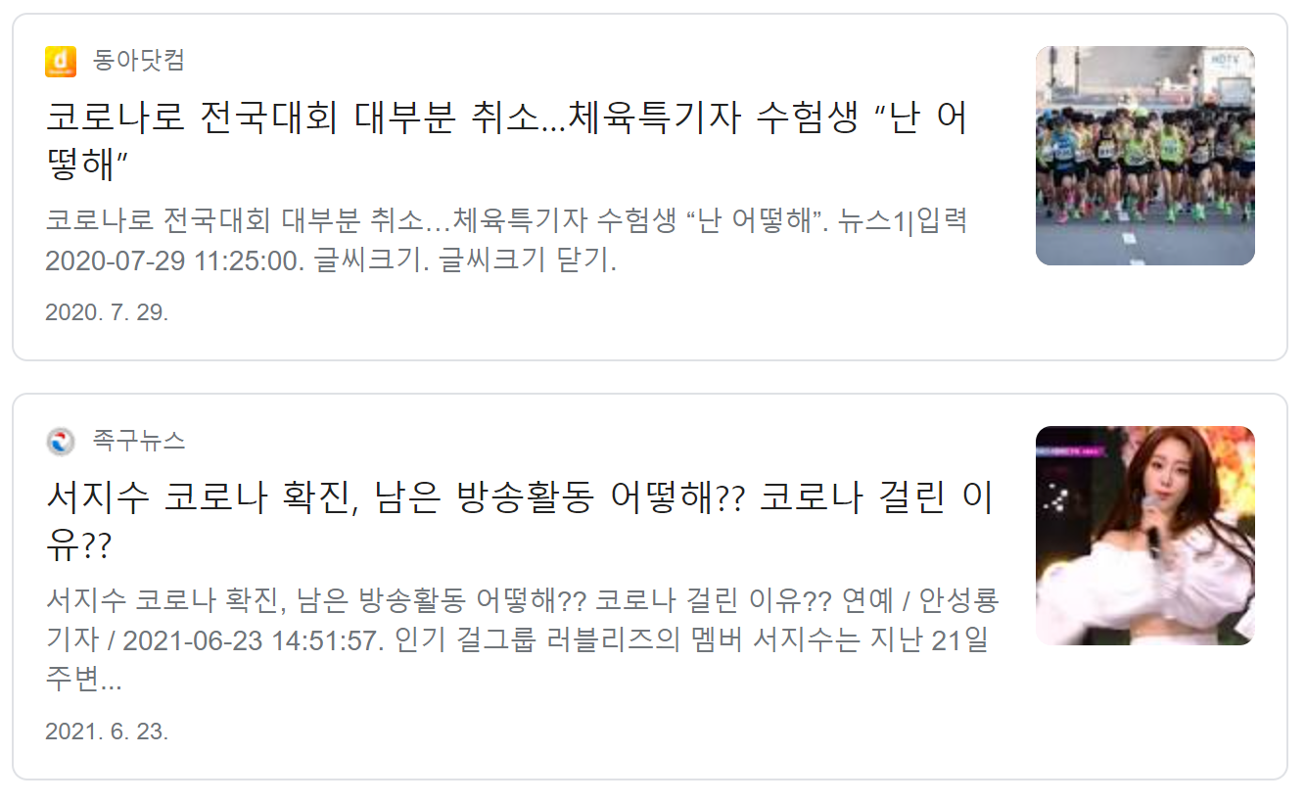
‘어떻해’는 기자들도 자주 틀리는 맞춤법입니다.
사람들은 종종 발음이 유사한 ‘어떻게’와 ‘어떡해’를 혼동해 쓰기도 하고 때로는 ‘어떻해’라고 잘못 쓰기도 합니다.
'어떻게'는 '어떻다'의 부사형 단어이고, ‘어떡해’는 ‘어떻게 해’가 줄어든 구입니다. 따라서 위의 사진에서는 말을 마무리 하는 ‘어떡해’가 맞는 표현이라고 할 수 있습니다.

Slide 5
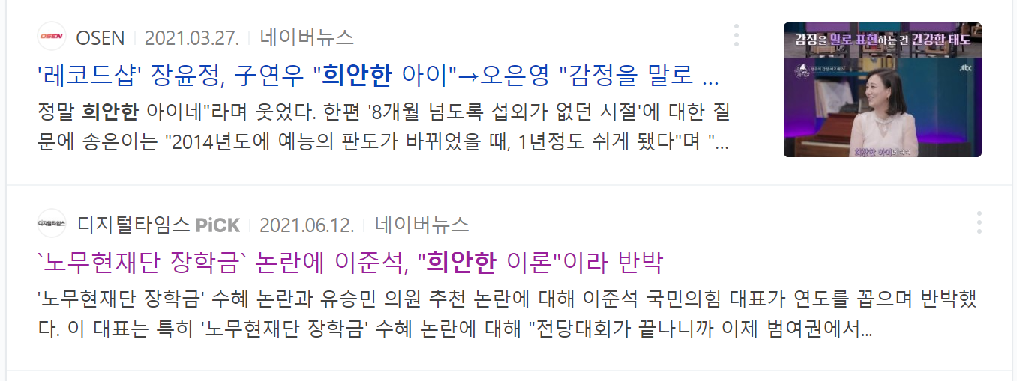
‘희안하다’도 마찬가지로 사람들이 자주 틀리는 맞춤법입니다.
‘매우 드물거나 신가하다’라는 뜻을 지닌 말은 ‘희한하다‘ 입니다. 발음이 ‘희안’으로 되다보니 많은 사람들이 ‘희안하다’로 쓰고 있는 것을 볼 수 있습니다. 하지만 ‘희한하다’가 맞는 표현이라는 점 꼭 기억해주시길 바라겠습니다!

Slide 6
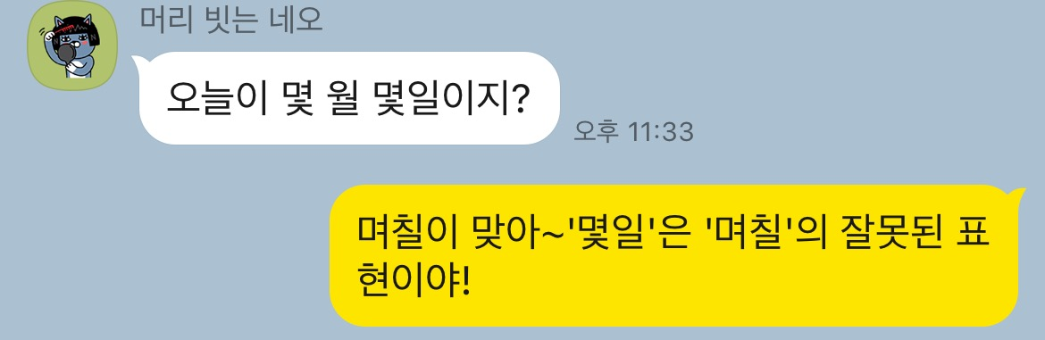
‘몇일’, ‘며칠’도 자주 헷갈리는 맞춤법입니다.
‘몇일’은 ‘며칠’의 잘못된 표현입니다. [면닐]이 아니라 [며칠]로 발음되므로 소리대로 적어 불규칙성을 반영하도록 하였습니다. 그러므로‘며칠’이 맞습니다. 현재 <표준 국어 대사전>에서도 ‘며칠’을 표준어로 제시하고 있습니다. (출처: 국립 국어원 온라인 가나다)
이제 헷갈리지 않을 수 있겠죠?

Slide 7
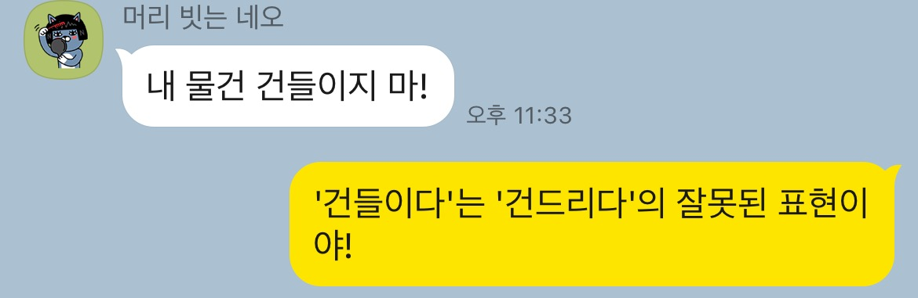
‘건드리다’,‘건들이다’도 자주 헷갈리는 맞춤법입니다.
'건들이다'는 '건드리다'의 잘못된 표현입니다. '건들이다'는 국립국어원 표준국어대사전에 존재하지 않는 단어입니다. 발음 때문에 헷갈릴 수 있지만 기억해봅시다!
건드리지 마(O) 건들이지 마(X)

Slide 8
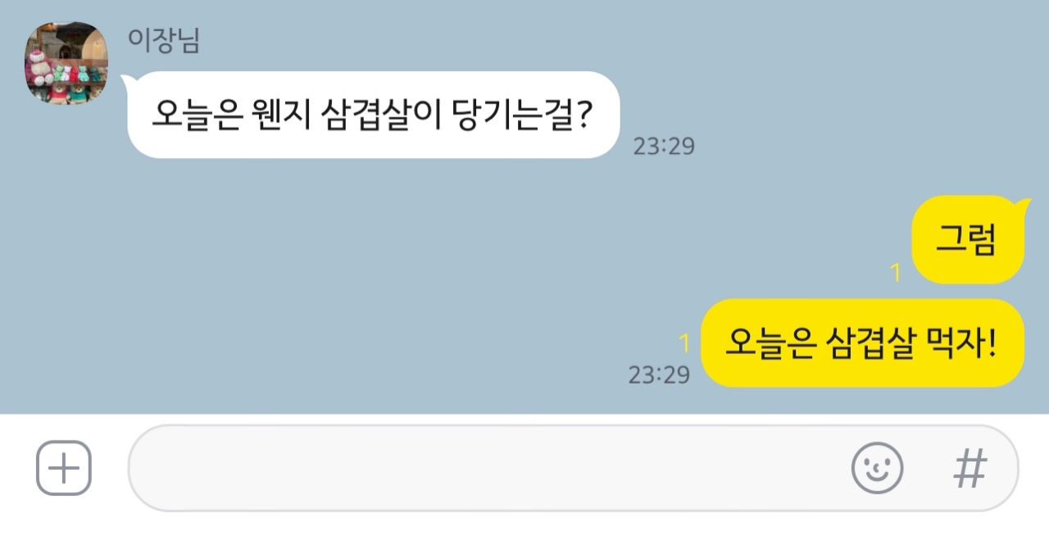
웬지 vs 왠지
위와 같은 경우에는 ‘왠지’가 정답입니다.
왜 그런지 모르게, 뚜렷한 이유 없이
라는 뜻으로 쓰이는 부사로
의문사 ‘왜’와 어미 ‘(이)ㄴ지’ 가 결합된
‘왜 인지’라는 단어에서 ‘왠지’로 축약되었다고
생각해주시면 됩니다.

Slide 9
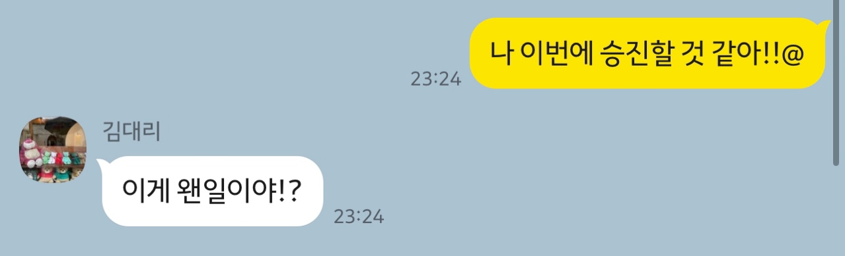
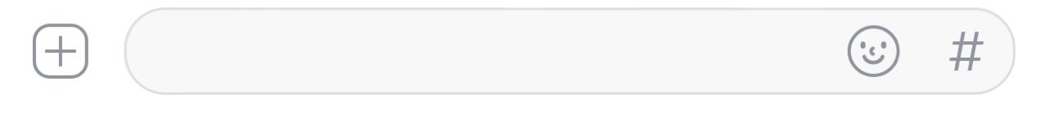
왠일 vs 웬일
위와 같은 경우에는 ‘웬일’이 정답입니다.
‘웬’이라는 낱말의 품사는 관형사이고, 그 뜻은
‘어떠한’ 또는 ‘어찌 된’으로 풀이할 수 있습니다.
‘왠’과는 의미상의 차이가 있을 뿐만 아니라,
품사가 관형사이므로
여러 명사 앞에 두루 쓰이며,
이 경우에는 띄어 써야 합니다.

Slide 10
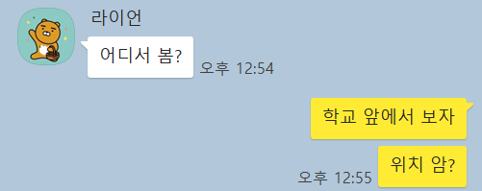
암(X) VS 앎(O)
‘앎’은 교육이나 경험, 사고 행위를 통하여 사물이나 상황에 대한 정보나 지식을 갖추는 상황을 말할 때 ‘알다’의 명사형입니다.
‘알다＇를 명사형으로 만들 때 어간 끝이 ‘ㄹ‘ 받침인 용언은 어간 뒤에 명사형 어미
‘-ㅁ‘을 붙여 명사형으로 만듭니다.

Slide 11
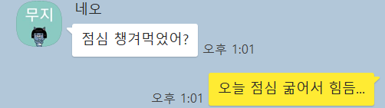
힘듬(X) VS 힘듦(O)
‘힘듦’은 어렵거나 곤란하다 혹은 마음이 쓰이거나 수고가 되는 면이 있는 상황을 말할 때 사용하는 ‘힘들다’의 줄임말입니다.
‘힘들다＇를 명사형으로 만들 때 ‘힘들-’에
‘-ㅁ’이 결합하여 ‘힘듦’이 됩니다.
어간 끝 ‘ ㄹ＇이 ‘ ㅁ＇앞에서는 탈락하지 않습니다.

Slide 12
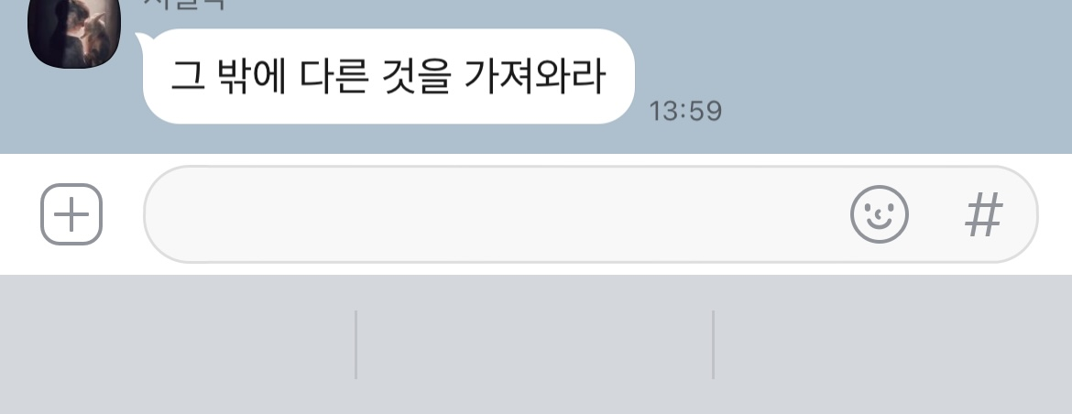
그 밖에 vs그 밖의
위는 잘못된 것이고 ‘그 밖의’가 정답입니다.
‘그 밖에’는 부사격 조사 '에'가 붙어, 문장에서 부사어가 되고, '그 밖의'는 관형격 조사 '의'가 붙어, 문장에서 관형어가 됩니다.
여기는 관사의 용법이기 때문에 ‘그 밖의’를 써야 합니다.

Slide 13
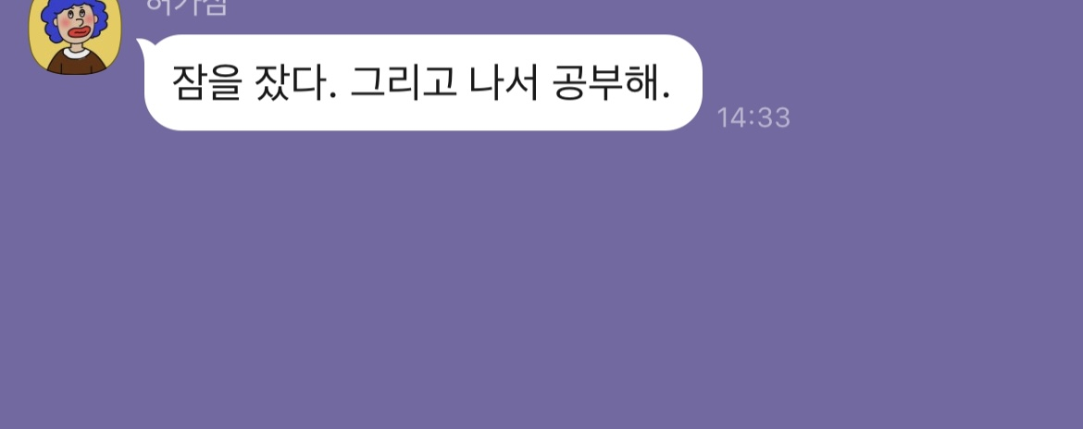
그리고 나서 VS 그러고 나서
위는 잘못된 것이고 ‘그러고 나서’가 정답입니다.
‘그러고 나서’는 동사 ‘그러다’에 ‘-고 나서’가 연결되어 만들어진 말이에요. 여기서 ‘-고’는 연결어미이고, ‘나서’는 동사 ‘나다’에 ‘서’가 붙어 만들어진 활용형이랍니다. '-고 나서' 앞에는 동사만 올 수 있기 때문에 동사가 아닌 접속부사인 '그리고'는 '-고 나서'와 함께 쓰일 수 없습니다.

Slide 14
아름다운 우리말
아름다운 우리말 그 자체로도 아름답지만, 올바른 맞춤법을 사용한다면 더 아름답게 사용할 수 있지 않을까요??? 일상생활에서의 맞춤법 사소한 것일 수도 있지만 틀리지 않게 사용하도록 주의해요!!!!!

